Slide 1
Опыт использования программно-прикладных электронных средств в образовательном процессе

Slide 2
Использования ППС на уроках русского языка и математики

Slide 3
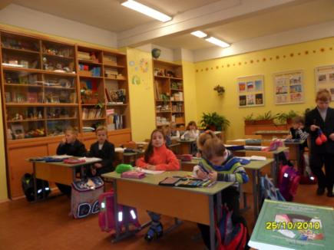
Харина Галина Николаевна учитель начальных классов Почётный работник общего образования
ГОУ
СОШ
№ 535

Slide 5
Энциклопедия
Кирилла и Мефодия
Элементы стохастики (таблицы, задачи на
расположение и перестановку предметов, на поиск закономерностей, простейшие линейные алгоритмы…)
Классификация предметов по заданному признаку
Распознавание геометрических фигур
Действия с именованными числами
Решение уравнений, числовых головоломок и ребусов

Slide 6
Использование ППС на уроках позволяет
решать дидактические цели урока:
восприятие
учебного
материала
учащимися
развитие
познавательного
интереса,
умения анализировать
воспитание
научного
мировоззрения

Slide 7
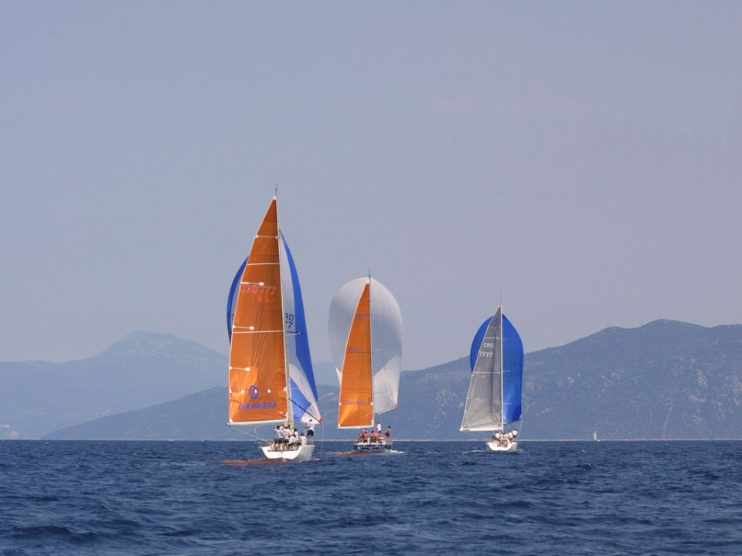
Учитель имеет возможность:
повысить
мотивацию обучения
осуществлять
дифференцированный
подход к учащимся с разным уровнем подготовки
повысить
качество знаний
закрепить
изученный материал
систематизировать
усвоенное

Slide 8
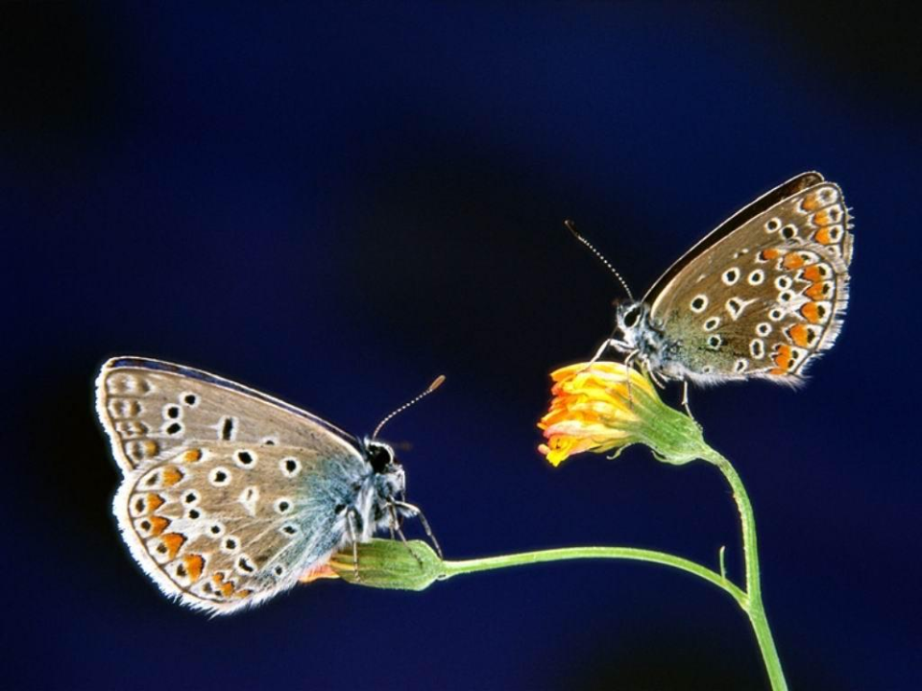
Работа строится по следующим направлениям:
использование готовых обучающих программ
создание презентаций к урокам и внеклассной работе
использование интернет - ресурсов

Slide 9
Использование ИКТ позволяет учащимся :
Расширять кругозор
Формировать познавательный интерес
Развивать речь, обогащать словарный запас
Развивать аналитическое мышление, память
Овладевать основами работы на ПК

Slide 10
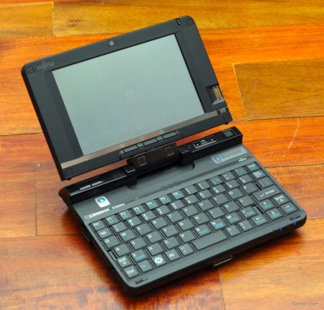
Интеграция ИКТ и технологий
диалогового взаимодействия
И
СПОЛЬЗОВАНИЕ СМЕННЫХ ПАР
К
АТЕХИЗИЧЕСКИЙ ДИАЛОГ
Т
ЕХНОЛОГИЯ ОБСУЖДЕНИЯ ПРОБЛЕМ

Slide 11
ИСПОЛЬЗОВАНИЕ СМЕННЫХ ПАР

Slide 12
Компьютер как партнер:
А) в составлении предложений
Б) в решении неравенств
В) сочинении коротких рассказов
Г) в словарной работе
Д) в поиске решения простых задач
Е) в отгадывании головоломок и ребусов

Slide 13
КАТЕХИЗИЧЕСКИЙ ДИАЛОГ

Slide 14
Технология «Катехизического диалога»
заключается в том, что вопросы задает тот, кто знает материал
В паре (ученик-компьютер)
Компьютер задает вопросы, а ученик отвечает
Пример сменных пар в катехизическом диалоге

Slide 15
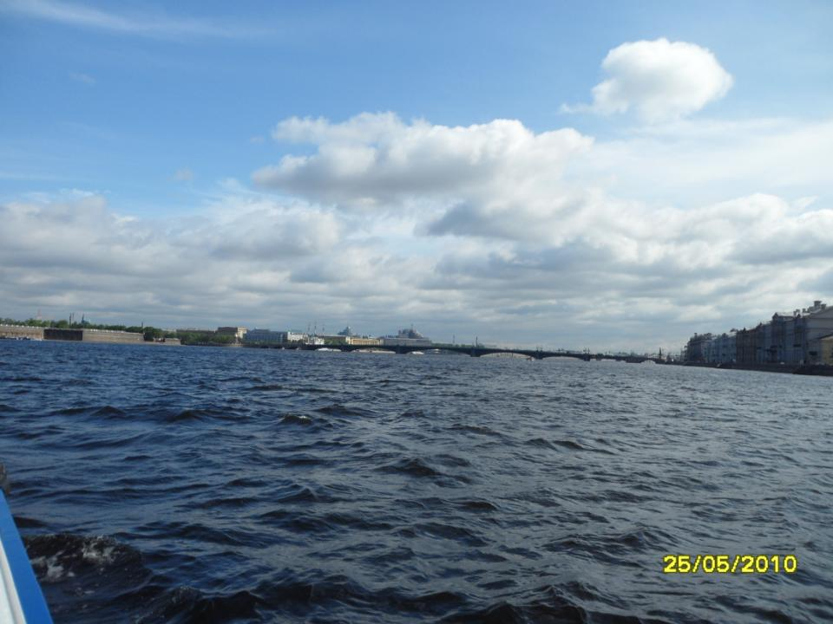
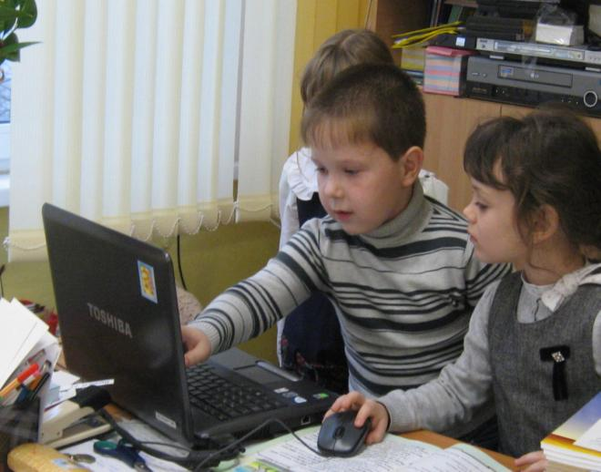
Технология обсуждения проблем
Notes:
15

Slide 16
Проблема
Поиск решения в технологии «Обсуждение проблем»
Используемые источники
книги
Интернет
Словари

Slide 17
Презентация
для
Детского творчества
Изучения нового материала
Закрепления изученного
Повторения пройденного
Итогового и промежуточного контроля

Slide 18
Спасибо за внимание!

